Slide 1

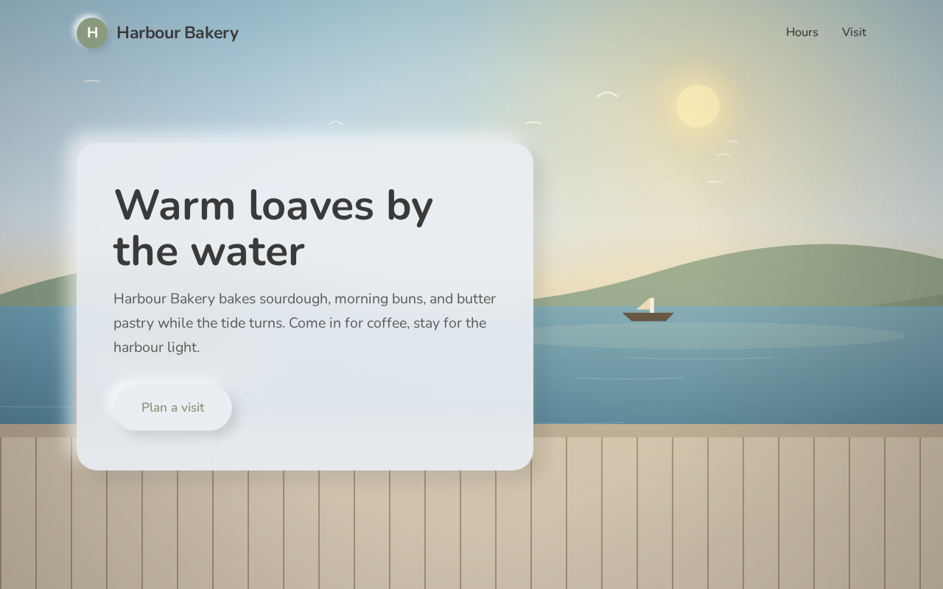
AI FREELANCE STUDIO
SEPTEMBER 2026
Aus einem Satz
wird ein Ordner.
Kein Chat. Auftrag rein, Ordner raus —
ohne uns am Telefon.
Harbour Bakery · live aus dem Studio-Fenster · sechs Minuten

Slide 2
WAS DAS IST
02 / 12
Ein Schreibtisch. Ein Auftrag. Eine Lieferung.
Studio läuft auf Windows, beim Operator — nicht in der Cloud des Kunden. Man tippt, was bestellt ist. Die Software schreibt den Brief, lässt Elena die Richtung setzen, baut, prüft und legt einen Ordner hin: README, Bericht, Screenshot. Wer den Ordner bekommt, braucht uns nicht am Telefon.
01
02
03
Website
Kleine Web-App
Telegram-Bot
Eine Datei. index.html. Kein npm, kein Server. Im Browser öffnen — fertig.
Vite und React. Der Auftrag, den man sonst eine Woche von Hand macht.
Steht im Selektor. Kommt später. Wird heute nicht verkauft.

Slide 3
FÜR WEN
03 / 12
Für den, der den Auftrag schon hat.
Freelancer
Eine Person, die Websites und kleine Apps verkauft — und nicht drei Nächte CSS schieben will.
Kleine Studios
Wenige Köpfe, viele Anfragen. Die Software sitzt neben dem Operator, nicht vor dem Kunden.
Nicht der Endkunde
Der Bäcker sieht den Ordner. Er installiert Studio nicht. So soll es sein.

Slide 4
WAS HEUTE GEHT
04 / 12
Nicht versprochen. Gelaufen.
Live aus dem Fenster
Wer schreibt
Elena nach Thema
Create Project, Brief, Elena, Start live build. Der Ordner kommt aus dem echten Lauf — nicht aus einer Attrappe.
Grok-Abo, lokale Ollama, Claude Code, OpenCode oder OpenRouter. Vor dem Start gewählt.
Bäckerei wird nicht zum Klima-Brand. Jeder Brief bekommt die Atmosphäre dieser Welt.
QA, die misst
Ordner ohne uns
Preflight
HTTP 200, Konsole, Overflow, fps wenn eine Leinwand da ist. Schönheit ist kein Gate — Messung schon.
README, Bericht, Screenshot. Open folder. Repair im selben Workspace, kein neuer Auftrag.
Fehlt Docker oder grok login, startet Live nicht. Die Checkliste nennt den Befehl.

Slide 5
DIE AGENTEN
05 / 12
Jeder hat eine Rolle. Keiner darf die des anderen nehmen.
Alex
Elena
Codex
Projektleitung. Fragt nach, bis Scope und Fertig-Kriterien stehen. Schreibt keinen Code.
Design. Richtung und Atmosphäre. Sie hält die Komposition — sie verkauft keinen Geschmack.
Übergabe an den Coder. Architektur, Dateien, Grenzen. Darf das MVP nicht selbst für fertig erklären.
Writer
BugCatcher
Product Judge
Grok, Ollama, Claude oder OpenRouter. Schreibt die Dateien auf die Platte.
QA. Was rot ist, geht zurück. Was grün ist, ist gemessen — nicht behauptet.
Liest nur die Belege. Darf objektives Scheitern nicht wegwischen.
Maya (Analyse), Sentinel (Sicherheit), Lupa (Code-Review) und Goldie (Geschäft) sitzen als Rollenverträge im Studio. Sie laufen nicht auf jedem Website-Auftrag mit.

Slide 6
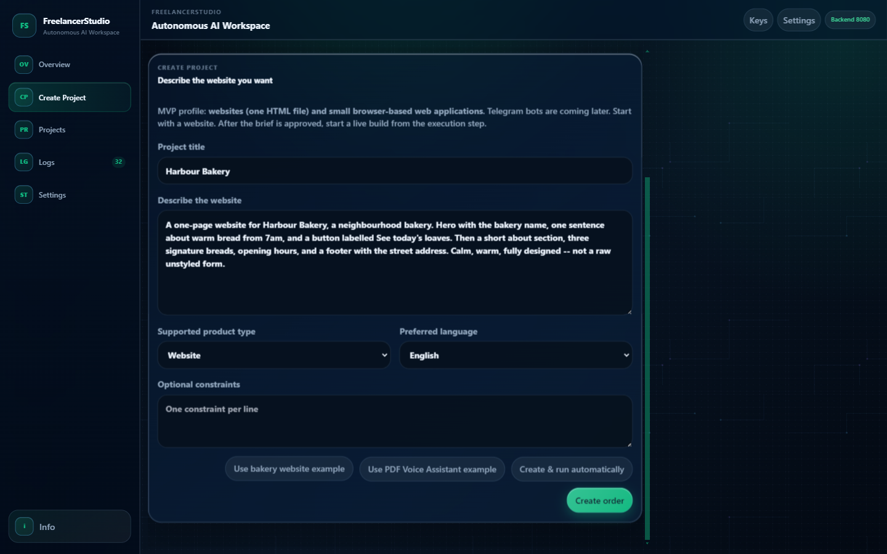
INTERFACE · AUFTRAG
06 / 12
Der Operator schreibt den Auftrag in Alltagssprache. Harbour Bakery — so startet ein Live-Lauf.

Slide 7
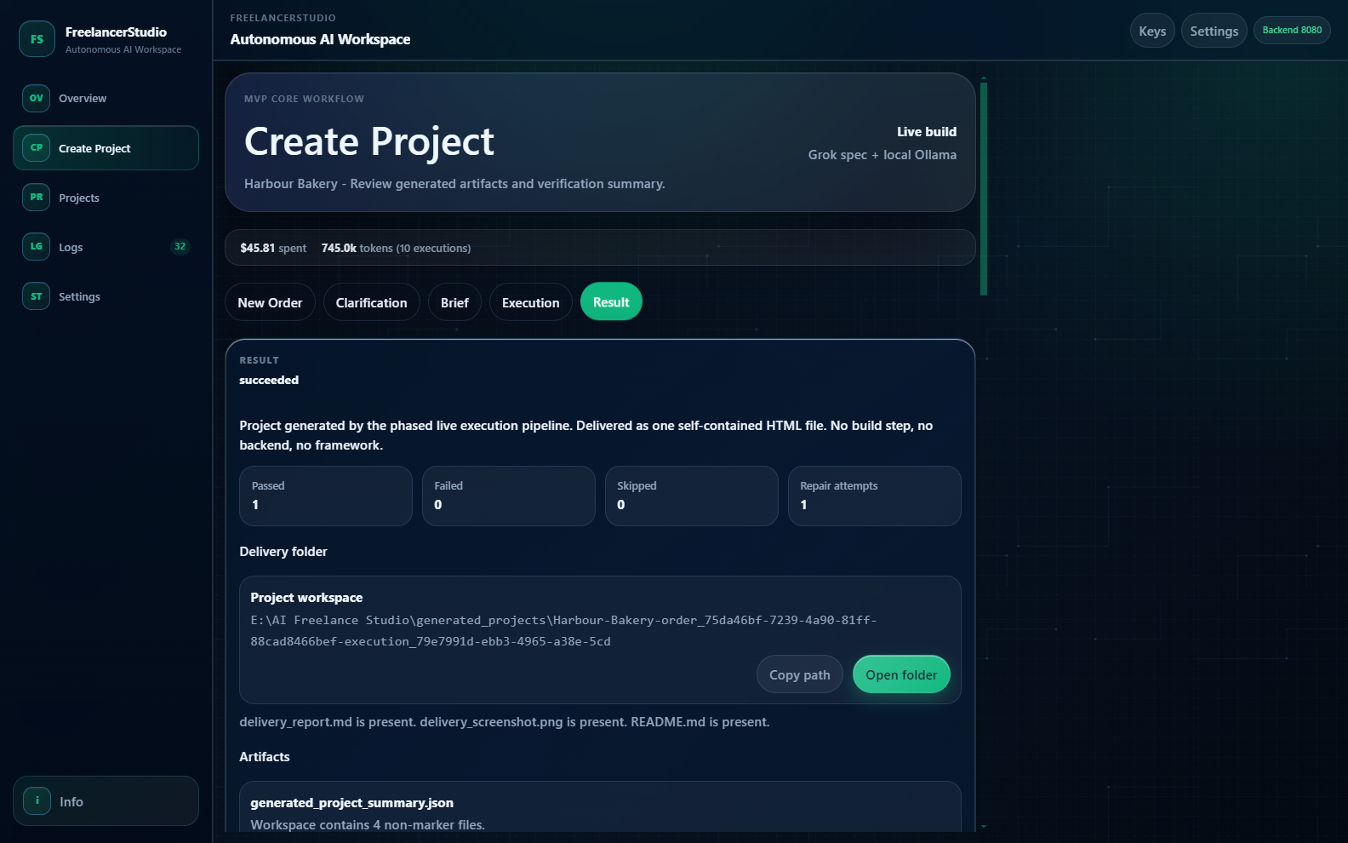
INTERFACE · LIEFERUNG
07 / 12
succeeded. Ein Repair. Open folder. Die 45,81 $ in der Leiste sind Tokenkosten über zehn Läufe — kein Umsatz.

Slide 8
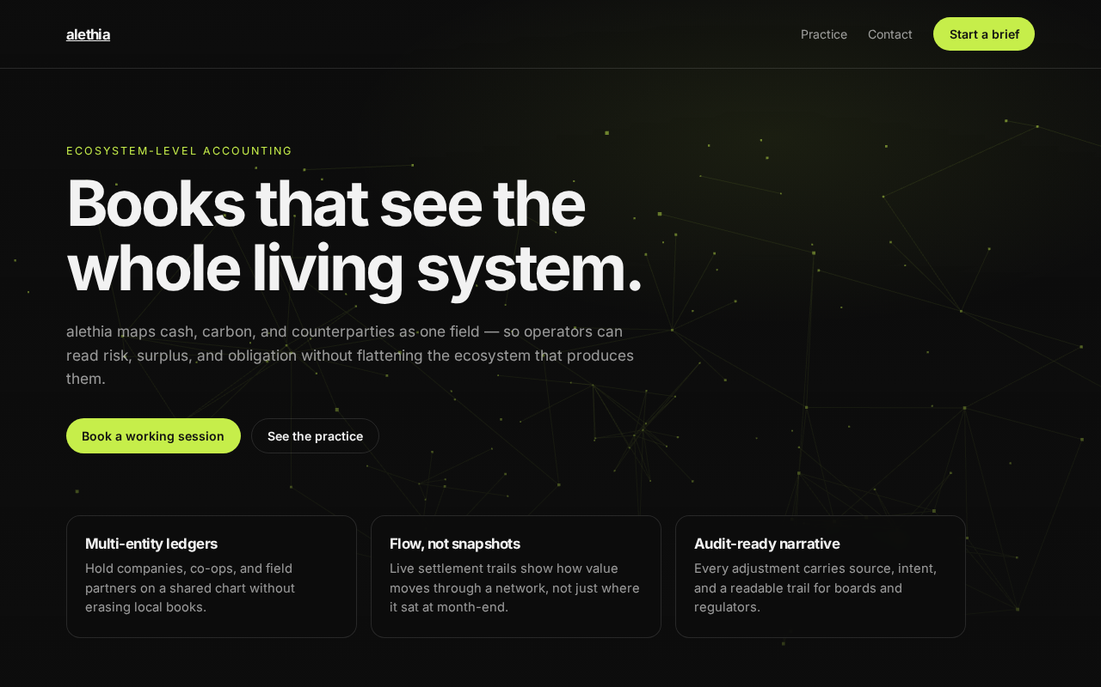
PROJEKT · ALETHIA
08 / 12
Typ
Cinematic Website. Dunkle Klima-Welt, lebendiges Netz.
Lauf
Live aus dem Studio-Fenster. Status: succeeded.
QA
WebGL hält etwa 60 fps. Der Gate hat die Szene gemessen, nicht gelobt.
Was zählt
Genau die Welt des Briefs — keine Standard-Vorlage in Beige.

Slide 9
PROJEKT · HARBOUR BAKERY
09 / 12
Typ
Website. Warm, Hafen, Brot — eine andere Welt als Alethia.
Lauf
Rund sechs Minuten live. Ein Repair, dann succeeded.
Elena
Hat nicht die Klima-Szene wiederverwendet. Diese Welt, nicht die andere.
Was zählt
Zwei Themen, zwei Gesichter. Genau das, was ein Studio verkaufen kann.

Slide 10
WO DAS GELD SITZT
10 / 12
Nicht in der Lizenzfantasie.
In der Lieferung.
Der Auftrag
Die Zeit
Der Kunde zahlt für eine Website oder eine kleine App. Studio ist das Werkzeug des Operators — nicht das Produkt des Bäckers.
Harbour Bakery: rund sechs Minuten live. Tip Splitter ist als kleine App durch die QA gekommen. Das ist Arbeitszeit, die man verkaufen kann.
Die Kosten
Der Hebel
Token und Abos. In der Oberfläche stehen 45,81 $ über zehn Läufe. Wer rechnet, sieht beides: Erlös vom Kunden, Verbrauch der Modelle.
Dieselbe Woche, mehr Ordner — ohne nachts CSS zu schieben. Keine erfundene Million. Zuerst muss irgendwer außer uns einmal bestellt oder bezahlt haben.

Slide 11
WAS DANACH KOMMT
11 / 12
Der Code ist da. Er ist eingefroren, bis der erste fremde Auftrag sitzt.
Telegram-Bot
Marktplatz
Video, Präsentation
Im Selektor als nächster Pfad. Wird verkauft, wenn Website und App halten.
Modul liegt im Repo. Nicht im Demo. Erst wenn jemand für eine Lieferung bezahlt hat.
Generatoren existieren. Bewusst nicht verkauft, solange der Kernordner der Engpass ist.
Sandbox, Collaboration
Signiertes Windows
Mehr Sprachen im Auftrag
Testlabor und Team-Chat sind gebaut und eingefroren. Kein zweites Produkt vor dem ersten Geld.
Installer gibt es. Unsigned. SmartScreen wird fragen. Signatur kommt, wenn wir sie brauchen.
Die Oberfläche kennt schon Englisch, Russisch, Deutsch. Dieser Pitch ist Deutsch. Der Lauf war Englisch.

Slide 12
SCHLUSS
12 / 12
Schicken Sie den Ordner.
Nicht den Chatverlauf.
Wir zeigen das Fenster. Sie sitzen daneben.
Live auf Windows. Grok. Ein Auftrag. Der Ordner danach.
AI FREELANCE STUDIO

